Slide 1
Дидактическое упражнение: «Подбери слово-название картинки к данной звуко-слоговой модели» Выполнила учитель-логопед МБДОУ Тацинского д/с «Колокольчик» Бабакова Т.Г.

Slide 2
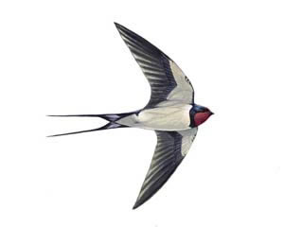
_______________ ____ ____ … ..

Slide 3
_______________ ____ ____ … ..

Slide 4
_______________ ____ …

Slide 5
_______________ ______ …

Slide 6
_______________ ____ ____ ____ .. .. ..

Slide 7
_______________ ____ ____ ____ .. .. ..

Slide 8
_______________ ____ ____ .. ..

Slide 9
_______________ ____ ____ .. ..

Slide 10
_______________ ____ ____ ___ .. .. ..

Slide 11
_______________ ____ ____ ___ … ... ..

Slide 12
__________________ ___ ___ ___ ___ ___ .. .. … .. ..

Slide 13
__________________ ___ ___ ___ ___ .. .. … …

Slide 14
_______________ ____ ____ ____ .. … ..

Slide 15
_______________ ____ ____ ____ … … ..

Slide 16
Молодец!

